Slide 1



TRƯỜNG TIỂU HỌC THANH AM
CHÀO MỪNG CÁC CON HỌC SINH
1A4

Slide 2

Ôn bài cũ

Slide 3
Cả nhà đi chơi núi
Bố mẹ cho Nam và Đức đi chơi núi. Hôm trước, mẹ thức khuya để chuẩn bị quần áo, thức ăn, nước uống và cả tuýp thuốc chống côn trùng.
Hôm sau, khi mặt trời lên, cả nhà đã tới chân núi. Nam và Đức thích thú, đuổi nhau huỳnh huỵch. Càng lên cao, đường càng dốc và khúc khuỷu, bố phải cõng Đức. Thỉnh thoảng, mẹ lau mồ hôi cho hai anh em.
Lúc lên đến đỉnh núi, hai anh em vui sướng hét vang.
(Lâm Anh)
1
2
3

Slide 4




MÔN TIẾNG VIỆT
BÀI 3:
Cả nhà đi chơi núi
(tiết 3 + 4)

Slide 5

5
Chọn từ ngữ để hoàn thiện câu và viết câu vào vở.
thấp khúc khuỷu hào hứng
Đường lên núi quanh co, (...).
Đường lên núi quanh co, khúc khuỷu.
Đường lên núi quanh co, khúc khuỷu.

Slide 6








Nghỉ giải lao

Slide 7
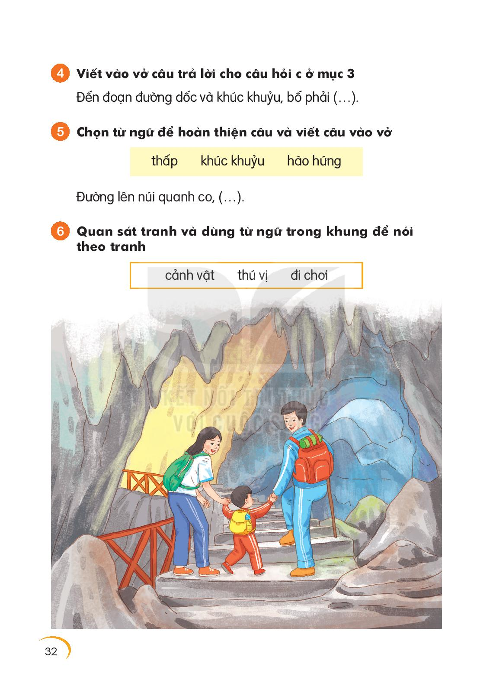

Slide 8
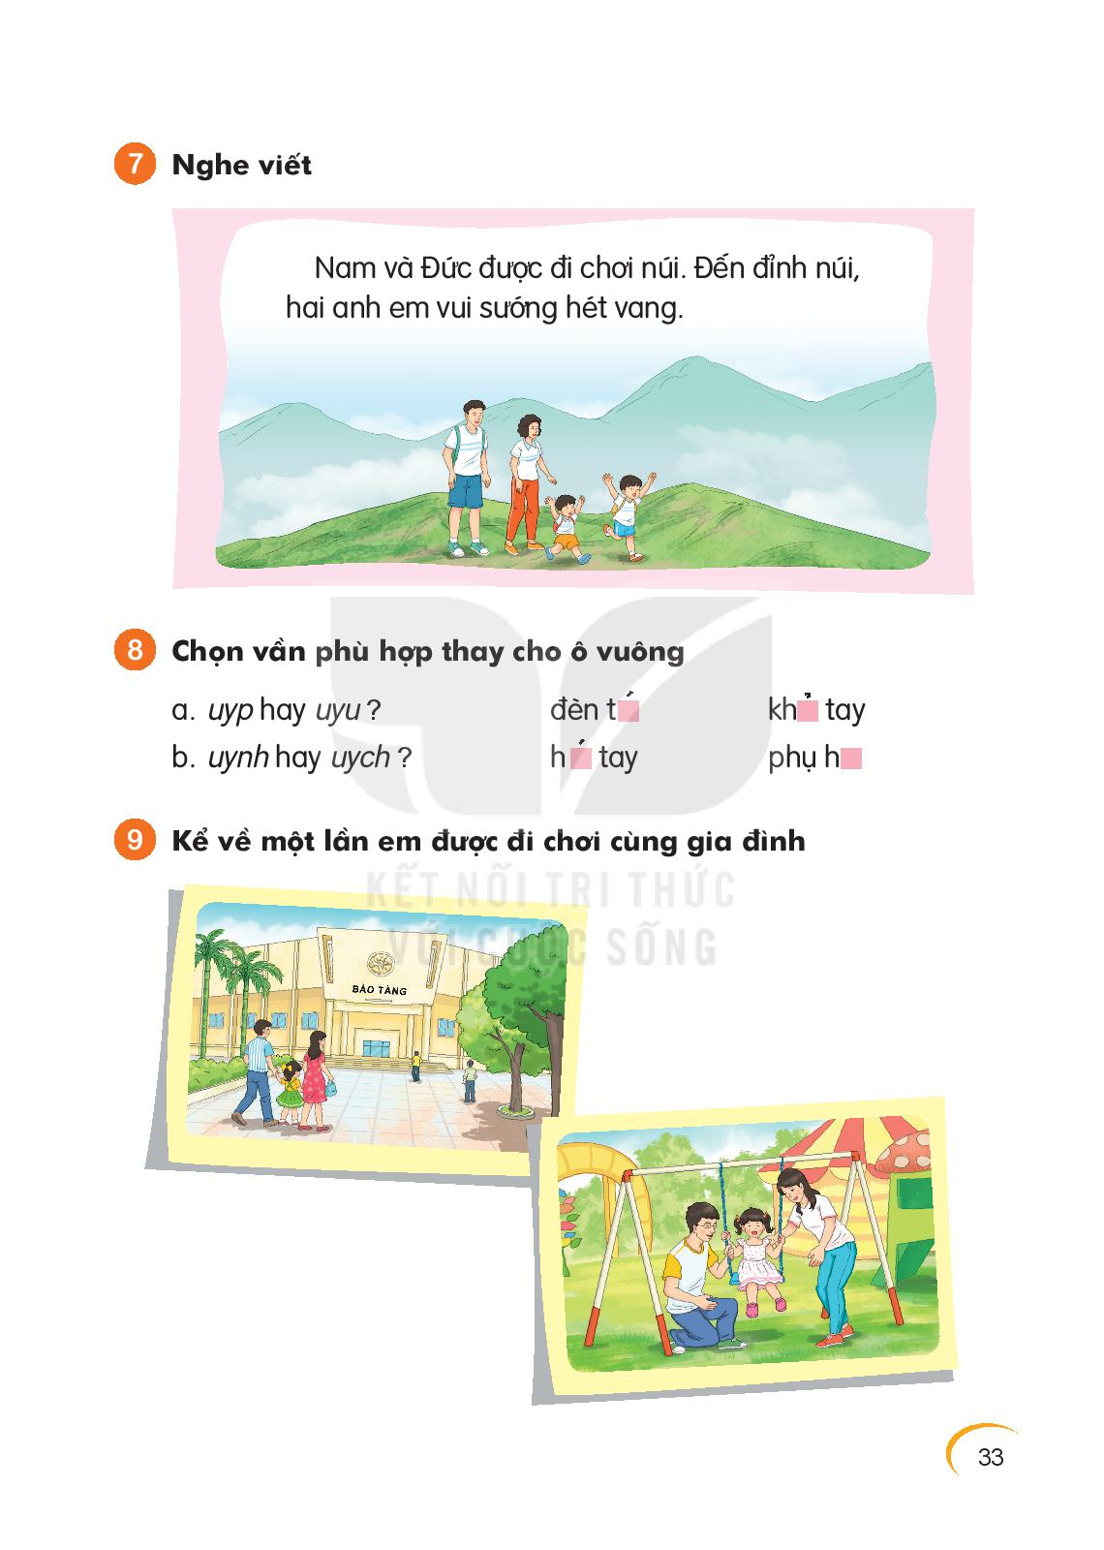

Slide 9
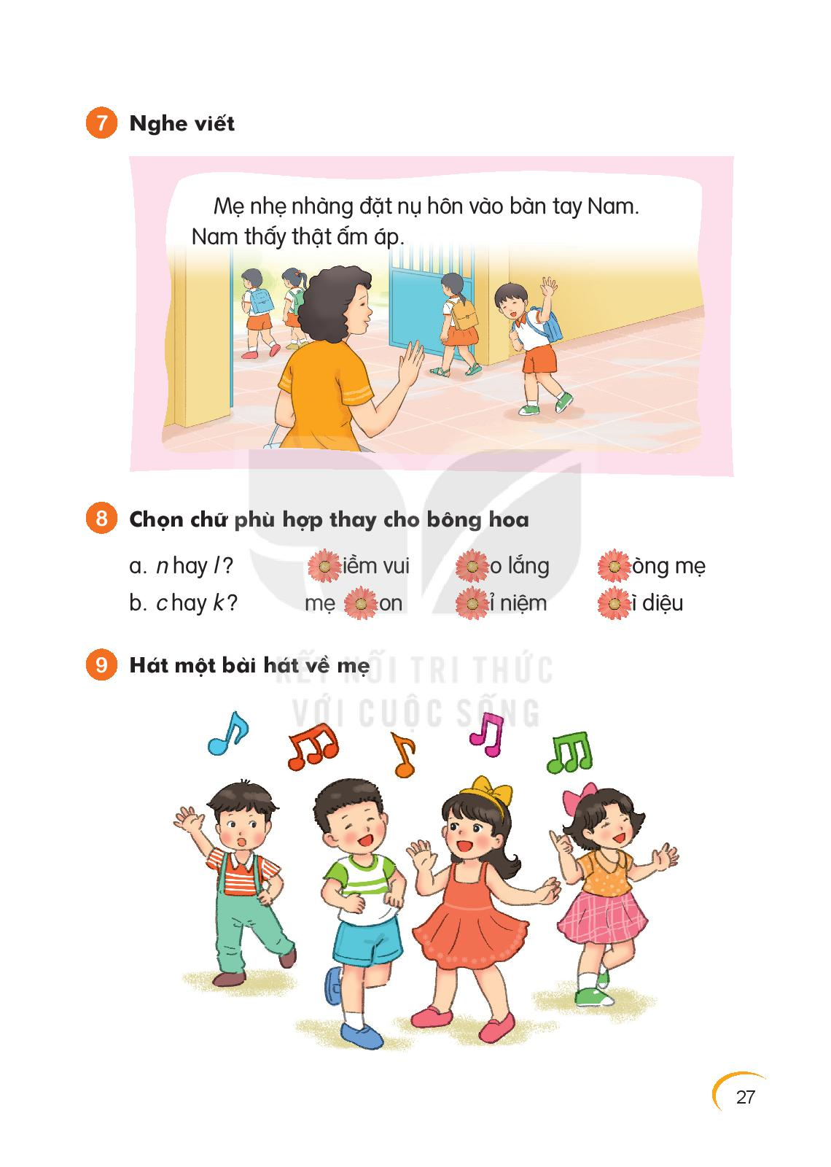
Nam và Đức được đi chơi núi. Đến đỉnh núi,
hai anh em vui sướng hét vang.

Slide 10
Nghỉ giải lao

Slide 11

Chọn vần phù hợp thay cho ô vuông
uyp hay uyu ? Đèn tuýp khuỷu tay
b. uynh hay uych ? huých tay phụ huynh
8

Slide 13




Chào các con
Hẹn gặp lại các con!

